Slide 1

ГКУ «Детский дом «Радуга», Юргинский городской округ
«Здоровье и
выбор профессии».
Составили:
социальный педагог – Тимофеева Т.А.
социальный педагог – Усова М.В.
Юрга,2024

Slide 2

Цель: дать определение понятию “здоровье”,
раскрыть взаимосвязь здоровья и выбора
профессии, объяснить учащимся
необходимость учёта состояния своего
здоровья при выборе профессии.

Slide 3
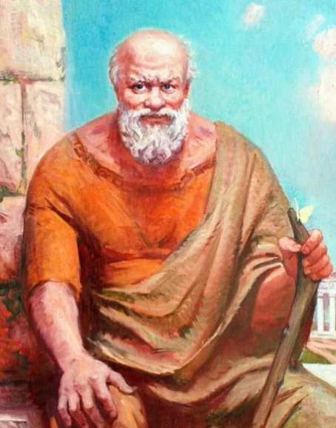
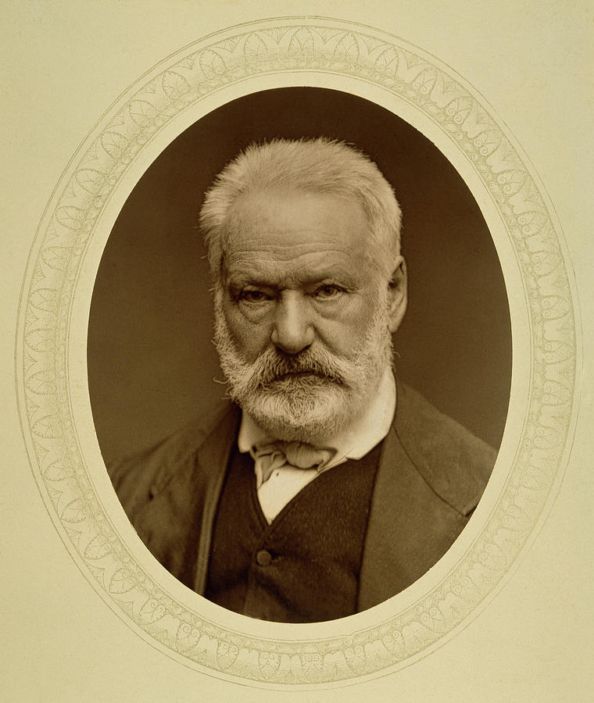
«Здоровье - не всё, но всё без
здоровья – ничто».
Сократ
"Правильный выбор профессии позволяет реализовать свой творческий потенциал, избежать разочарования, оградить себя и свою семью от нищеты и неуверенности в завтрашнем дне".
Виктор Гюго

Slide 4


Сегодня мы с вами рассмотрим такой немаловажный фактор при выборе профессии – как здоровье. Ответим на вопрос, как взаимосвязано здоровье и профессиональная пригодность, каковы требования, предъявляемые профессиями к состоянию здоровья.

Slide 5
Что за понятие, «здоровье»?
Всемирная организация здравоохранения
Здоровье –
это состояние
«полного физического,
душевного и социального благополучия»,
а не только отсутствие болезней
или физических недугов.

Slide 6

Существует целый ряд профессий, представляющих особые требования даже к практически здоровым людям. Это профессии, связанные с работой в экстремальных условиях. Для них проводится специальный отбор, учитывающий степень физического развития человека (летчик, спасатель МЧС и др.). Профотбор включает определение годности кандидата по состоянию здоровья, определение профпригодности на основе социально-психологического и психофизиологического изучения личности кандидата.

Slide 7

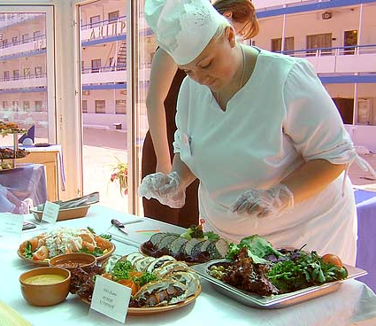

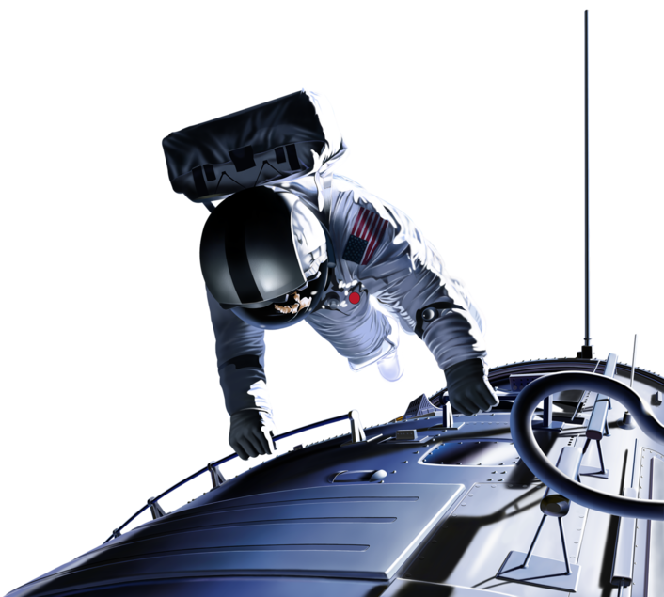

Условно все требования, предъявляемые профессией к здоровью человека, можно разделить
на четыре группы:
• двигательные: координация
движений, сила и мышечная
выносливость;
• анализаторные: зрение, слух,
обоняние, осязание, вкус;
• нервно-психические: сила,
подвижность, уравновешенность
нервной системы;
• интеллектуальные: свойства
мышления, внимания и памяти.

Slide 8
Разные профессии предъявляют неодинаковые требования к состоянию здоровья человека
По своему влиянию на организм человека все профессии и специальности
можно условно разделить на шесть групп:
Первая группа | Вторая группа
Профессии, в условиях работы которых полностью отсутствует неблагопри-ятные производственные факторы. Эти профессии могут быть рекомендованы всем лицам, имеющим к ним склонность и способности (например: продавец, менеджер, художник-модельер). | Профессии отличает непостоянное или умеренное воздействие какого-либо одного неблагоприятного производственного фактора, например, повышенная или пониженная температура воздуха, влажность (например: повар, продавец фруктов и овощей ).

Slide 9
По своему влиянию на организм человека все профессии и специальности можно условно разделить на шесть групп
Третья группа | Четвёртая группа
Профессии для которых характерно воздействие не одного, а нескольких неблагоприятных производственных факторов (например: ткачиха - повышенная температура воздуха, запыленность, постоянный шум; печатник - запыленность воздуха, постоянный шум). | Профессии с тяжелыми, вредными условиями труда (например: сталевар, шахтер, аппаратчик химического производства, водолаз).

Slide 10
По своему влиянию на организм человека все профессии и специальности можно условно разделить на шесть групп
Пятая группа | Шестая группа
Профессии связанные с деятельностью, которая проходит чаще всего в обычных условиях, но предметы труда требуют особо бережного отношения со стороны работников, среди которых не должно быть бациллоносителей, лиц с инфекционными заболеваниями (например: воспитатель, фармацевт, повар, кондитер). | Профессии требующие повышенного напряжения определенных органов (например: чертежник, сборщик часов, микросхем, вышивальщица, стенографистка, автослесарь, повар).

Slide 11
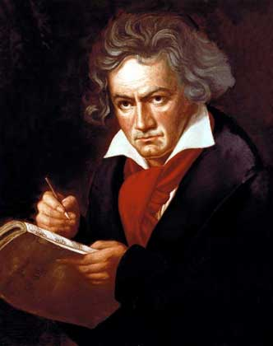
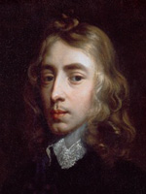
Победившие недуг
Людвиг Ван Бетховен (великий композитор).
Лишён слуха.
Джон Мильтон
(английский поэт,
политический деятель, мыслитель).
Лишён зрения.

Slide 12
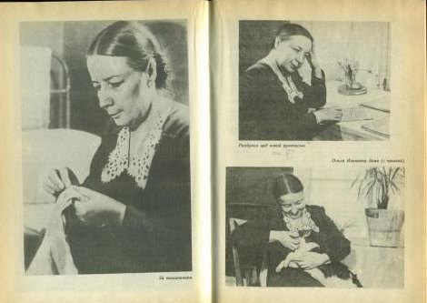
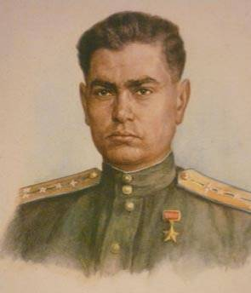
Победившие недуг
Скороходова
Ольга Ивановна
(кандидат педагогических наук).
Лишена зрения и слуха.
Маресьев
Алексей Петрович
(Герой Советского Союза,
лётчик-истребитель).
Лишён обеих ног.

Slide 13
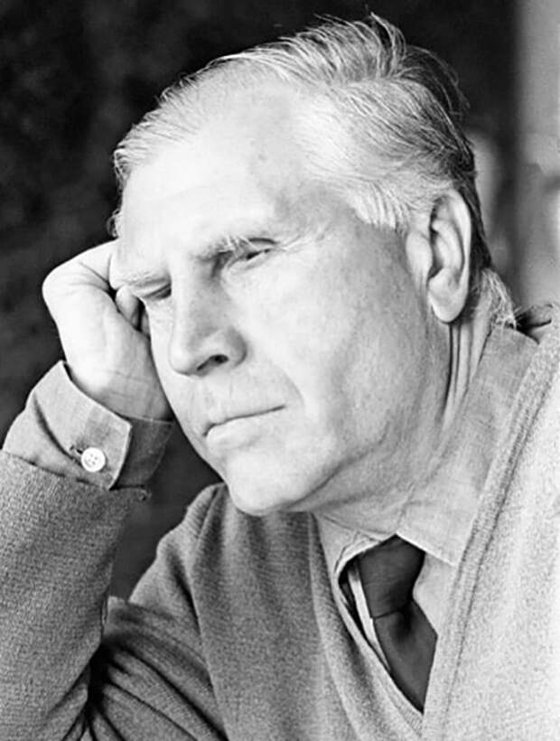
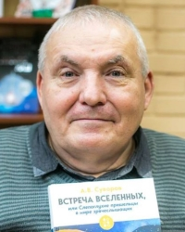
Победившие недуг
Лев Семёнович Понтрягин
(великий математик, создатель математической теории оптимальных процессов)
Лишён зрения.
Александр Васильевич Суворов
(доктор психологических наук)
Лишён слуха и зрения.

Slide 14
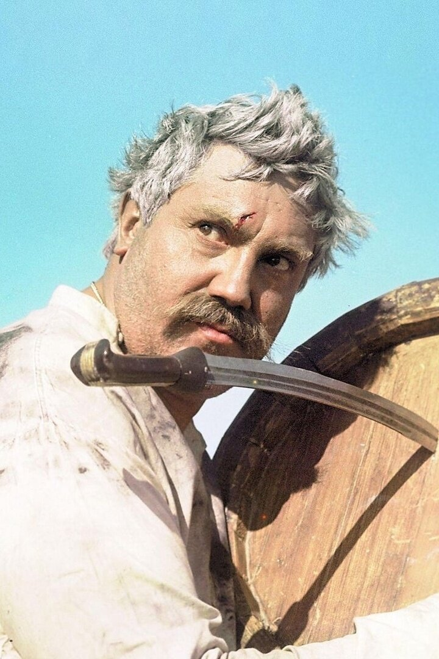
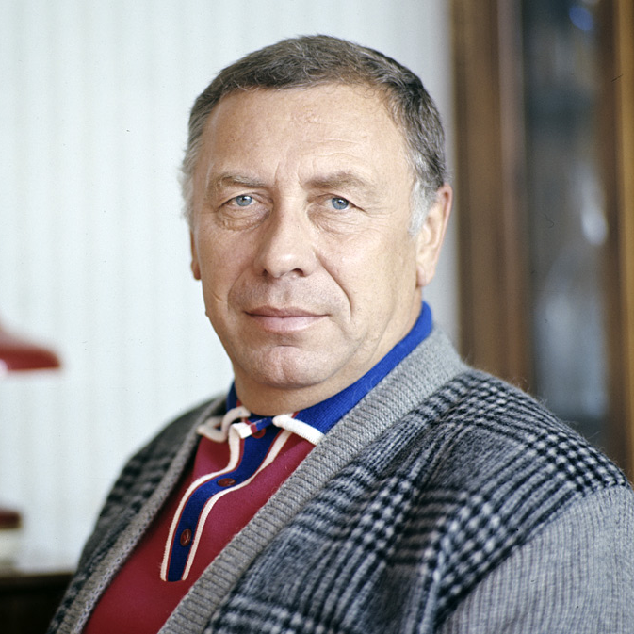
Победившие недуг
Павел Борисович Луспекаев
(советский актёр театра и кино)
Лишён ступней обеих ног.
Анатолий Дмитриевич Папанов
(советский актёр театра и кино)
Взрывом сильно изуродовало правую ногу и оторвало на ней два пальца.

Slide 15
Как вы думаете,
что будет, если все молокозаводы мира вдруг устроят выпуск продукции и все магазины будут забиты молоком, сметаной, йогуртом?
Эти продукты будет очень трудно продать, они начнут портиться, пропадут, а значит, пропадет чей-то труд, деньги, прибыль.

Slide 16

Так же и на рынке труда. Если каких-то специалистов выпускают больше, чем нужно, они не могут найти работу, наступает безработица. Профессия, специальность, квалификация – это то, что продает человек на рынке труда. Время от времени одни профессии и специальности становятся очень нужными, востребованными, престижными, другие теряют свои позиции, а третьи вообще уходят в прошлое. Предлагаю вам составить списки таких профессий.

Slide 17

Примерные списки профессии:
Самые модные: юрист, экономист, менеджер, топ-модель, телеведущий, веб-дизайнер, журналист, программист, нефтяник, пластический хирург.
Самые забытые: конюх, камердинер, ключник, шорник, трубочист, прачка, ямщик.
Профессии всегда нужные: врач, учитель, дворник, строитель, шофер, парикмахер, полицейский, пекарь,
животновод, повар, бухгалтер,
слесарь-водопроводчик.
Самые отважные: военный, пожарный,
каскадер, моряк-подводник, летчик
испытатель, космонавт, горноспасатель,
автогонщик, сапер, шахтер.

Slide 18


Качества, присущие тем профессиям, которые чаще всего выбирают выпускники
(по опросу учащихся)
ВРАЧ
УЧИТЕЛЬ
Гуманность
Тактичность
Интуиция
Ответственность
Точность
Собранность
Образованность
Милосердие
Ум
Сила воли
Любовь к детям
Образованность
Терпение
Находчивость
Эрудированность
Интуиция
Воспитанность
Коммуникабельность
Милосердие

Slide 19


ЮРИСТ
ЭКОНОМИСТ
Честность
Порядочность
Знание законов
Непредвзятость
Информированность
Тактичность
Ответственность
Собранность
Коммуникабельность
Интуиция
Терпение
Собранность
Точность
Образованность
Находчивость
Тактичность
Интуиция
Ответственность
Порядочность
Умение оперировать цифрами, информацией

Slide 20


Как выбрать любимое дело?
Как стать на тот жизненный путь,
Которым шагал бы ты смело,
С которого не смог бы свернуть.
Довольно, оставим сомненья,
Ведь время нельзя умолить.
Нам нужно без промедленья
Себя в этой жизни открыть.

Slide 21
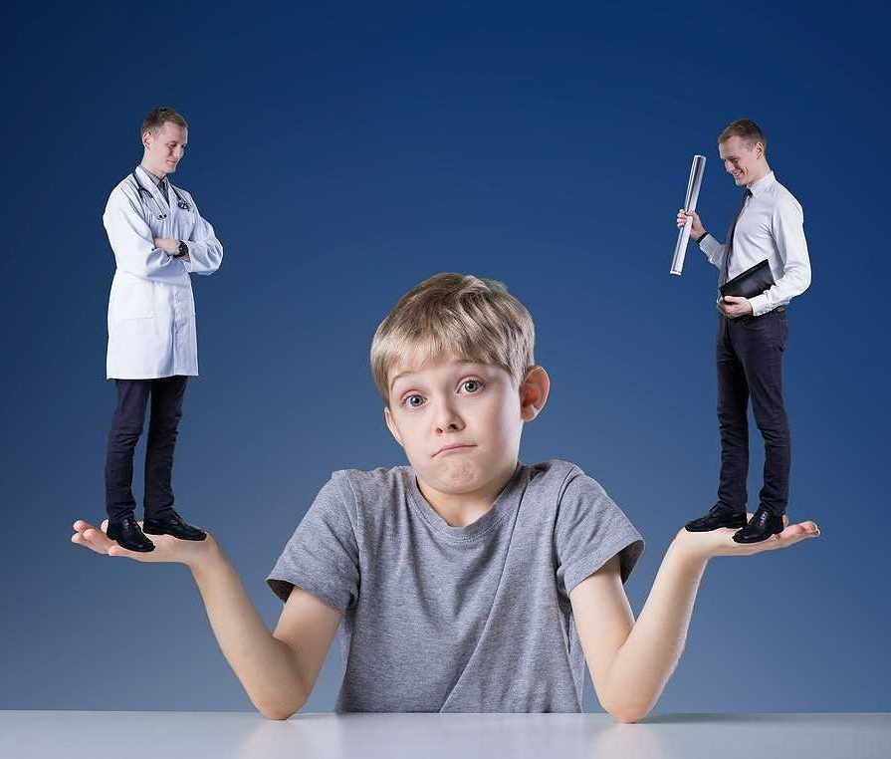
Вспомним факторы, которые влияют на выбор будущей профессии :
Знания о профессиях, рынке
труда.
Мнение сверстников.
Склонности, интересы.
Способности.
Здоровье.
Позиция учителей,
психологов, врачей.
Уровень притязаний и
самооценка.
Личный профессиональный план.

Slide 22

Косвенным образом оценить состояние своего здоровья вам поможет опросник «Вегетативная лабильность», составленный чешскими психологами и апробированый в НИИ гигиены и профилактики заболеваний детей, подростков и молодежи Министерства здравоохранения РФ.
Вегетативная лабильность – это способность организма адекватно реагировать на необычные воздействия внешней среды.
Прочитайте утверждения
и подумайте, насколько
они похожи на ваши
собственные ощущения:

Slide 23
1. Утром мне трудно вставать вовремя, не чувствую себя бодрым.
2. Мне трудно сосредоточиться, когда принимаюсь за работу.
3. Когда меня что-то расстроило или когда я чего-то боюсь, то в животе
возникает неприятное чувство.
4. Утром я ограничиваюсь лишь чашкой чая или кофе.
5. Я часто мерзну.
6. Когда приходится долго стоять, мне хочется облокотиться на что-нибудь.
7. При резком наклоне у меня кружится голова или темнеет в глазах.
8. Мне становится не по себе, если я нахожусь на большой высоте или в
закрытом помещении.
9. У меня часто бывают головные боли.
10. Когда нужно сосредоточиться, я могу покачивать ногой, грызть ногти,
что-то рисовать и т.п.
11. Обычно я пользуюсь лифтом, потому что мне трудно подниматься по
лестнице.
12. При публичном выступлении у меня учащается сердцебиение,
перехватывает горло, потеют руки.
13. При неподвижном сидении на одном месте меня одолевает сон.
14. Случается, что я могу «покраснеть до корней волос».
15. Некоторые события вызывали у меня тошноту или отсутствие аппетита.

Slide 24

Чем больше у вас ответов «нет»,
тем меньше поводов для
беспокойства о своем здоровье.
Больше половины
положительных ответов – сигнал
тревоги. Обратите внимание на
свой образ жизни, режим труда
и отдыха.
Если больше, чем в десяти утверждениях говорится
о знакомых вам ощущениях, следует обратить внимание
на свое самочувствие. Если вы намерены выбрать работу,
связанную с хроническими нервно-эмоциональными и
физическими нагрузками, следует проконсультироваться
с врачом.

Slide 25

Игра «Самая, самая».
Самая зеленая –
садовод, лесник, цветовод.
Самая сладкая –
кондитер.
Самая денежная –
банкир, боксер, модель.
Самая волосатая –
парикмахер.
Самая детская –
воспитатель, педиатр, учитель .
Самая смешная –
клоун, пародист.
Самая общительная –
журналист, экскурсовод, учитель.
Самая серьезная –
хирург, разведчик, полицейский, политик, психолог.
Самая опасная –
сапер, каскадер.
Самая бумажная –
бухгалтер, экономист, библиотекарь.

Slide 26
Подведём итог
Выбирая профессию, надо задуматься, как она повлияет на здоровье: не вызовет ли обострения имеющихся хронических заболеваний и возникновения новых.
Только правильно подобранный труд, соответствующий возможностям организма, не нарушает нормального развития и состояния здоровья молодого человека, в то время, как профессия, не соответствующая физическому развитию и здоровью, может наносить существенный ущерб растущему организму.

Slide 27

Настоящий профессионал бережно относится к своему инструменту, будь то компьютер, скальпель, фотоаппарат или токарный станок. Наш организм – больше, чем инструмент, он дается нам один раз и на всю жизнь.
Помните: ваше здоровье – это один из ключевых факторов вашей успешной профессиональной карьеры.

